Slide 1
КУРСОВИЙ ПРОЄКТ на тему: Система втоматизації складу товарів
з дисципліни СТРУКТУРИ ДАНИХ, АЛГОРИТМИ
ТА ОБ’ЄКТНО-ОРІЄНТОВАНА ПАРАДИГМА
Виконав: Кирилюк Максим Олександрович

Slide 2
Мета та завдання
Мета: полягає у розробці консольного інструмента для електронного кадрового обліку. Демонстрація практичного застосування Обєктно-орієнтованого програмування (ООП та ефективного використання Структур Даних (STL).
Завдання: В базу даних заносяться дані про товар: ціна, залишок, дата завезення. Результати пошуку товару та сортування та фільтрацію за різними параметри

Slide 3
Інструментальні засоби
OC Windows
CSV-файл
С++
Clion

Slide 4
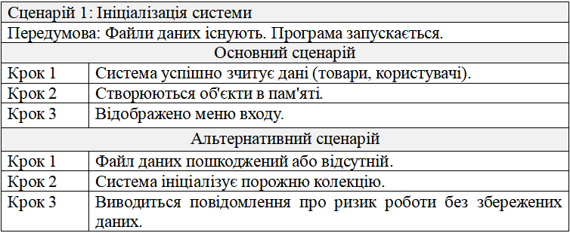
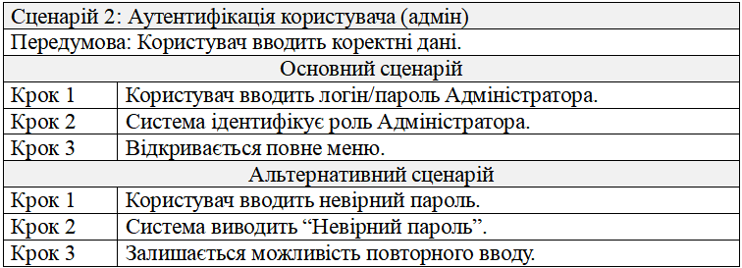
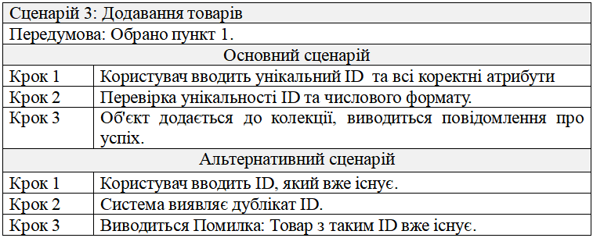
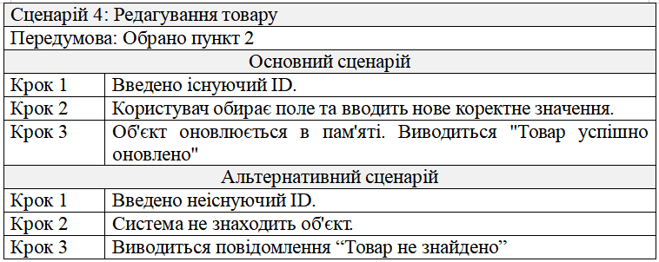
Сценарій використання

Slide 5
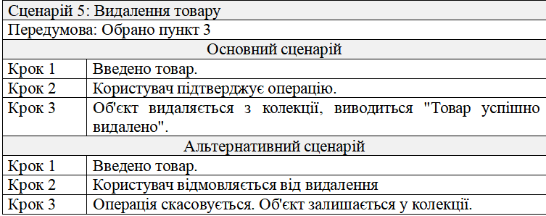
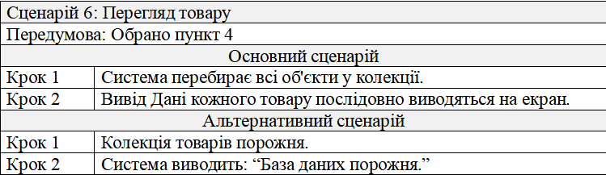
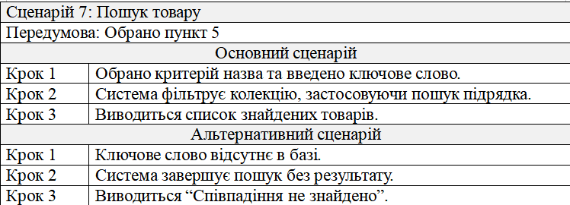
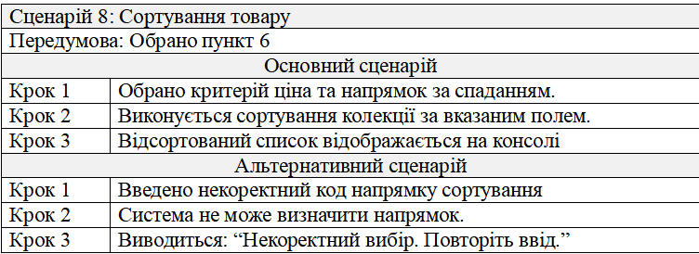

Slide 6
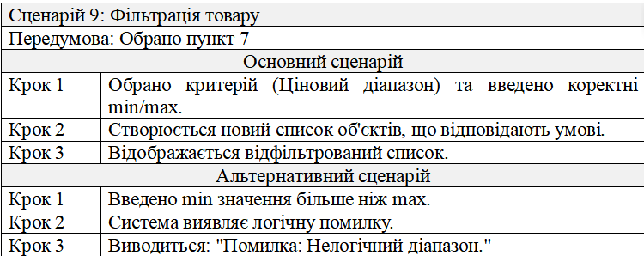
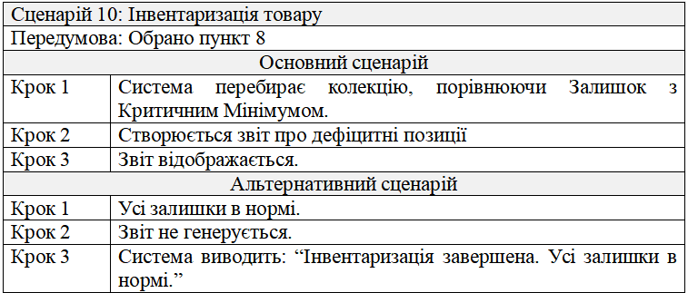
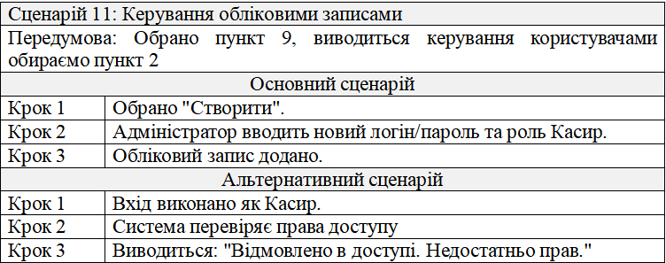
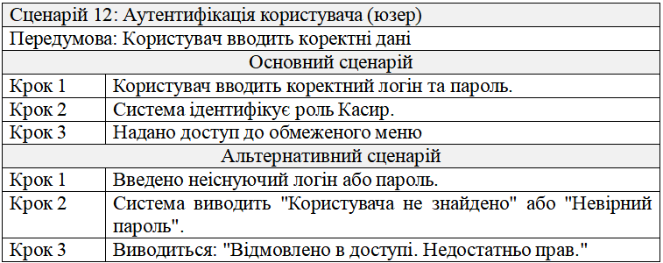

Slide 7
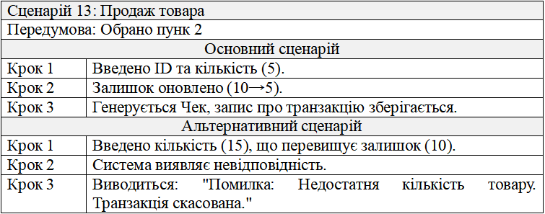

Slide 8
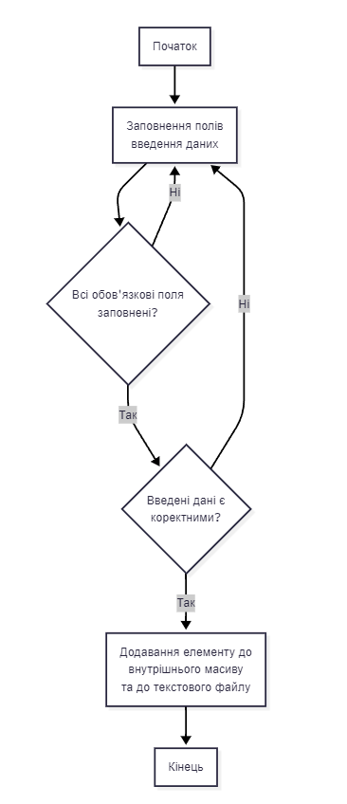
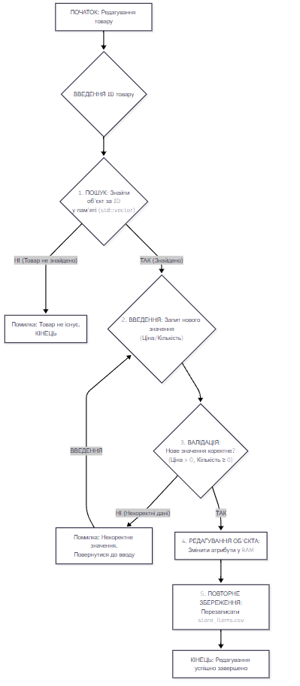
Алгоритми роботи програми
Рисунок 1 – Узагальнена блок-схема алгоритму додавання об’єкту
Рисунок 2 – Узагальнена блок-схема алгоритму редагування об’єкту

Slide 9
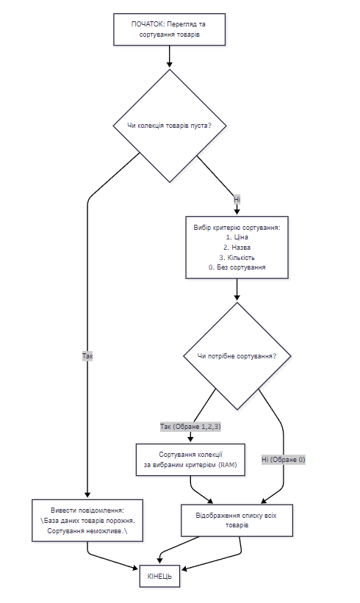
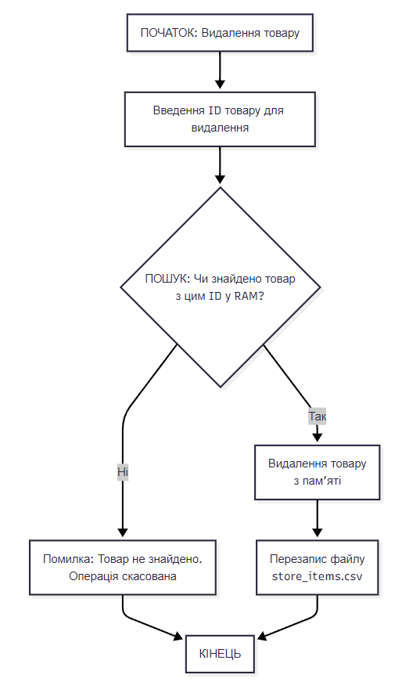
Рисунок 3 – Узагальнена блок-схема алгоритму видалення об’єкта
Рисунок 4 – Узагальнена блок-схема алгоритму перегляду доданих об’єктів та їх сортування

Slide 10
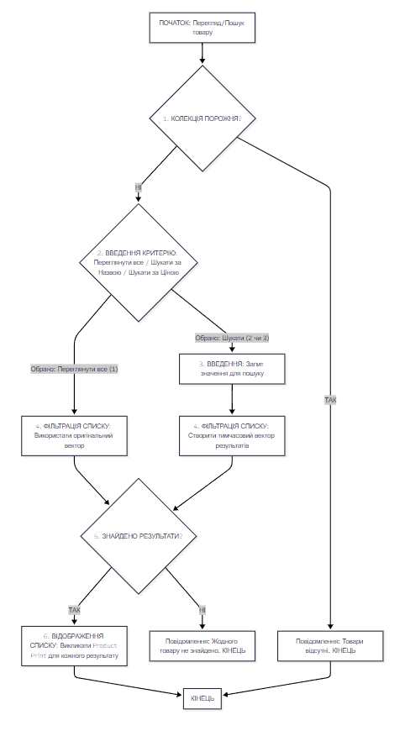
Рисунок 5 – Узагальнена блок-схема алгоритму перегляду доданих об’єктів та їх пошуку

Slide 11
Класи бізнес-логіки
Product / StoreItem – базова сутність. Моделює одиничний товар на складі.
StoreManager – Керування колекцією товарів. Реалізує бізнес-логіку: CRUD-операції, завантаження/збереження, пошук, сортування та фільтрація.
IPrintable – інтерфейс, визначає контракт для поліморфного виводу та запису в БД.
User – базовий клас користувача, містить загальні атрибути та, ймовірно, методи авторизації.
Admin / BasicUser – категорії користувачів, визначають різні рівні прав доступу до функціоналу програми (наприклад, BasicUser – Касир, Admin – Управління).
AuthManager – управління авторизацією, керує процесом входу, перевіряє облікові дані та визначає права доступу користувача.
Receipt – фіскальний чек / Квитанція, клас для моделювання одиниці продажу (транзакції) та фіксації куплених товарів.
SaleProcessor – Обробка продажів, містить логіку оформлення покупки (продажу) та керує створенням об'єктів Receipt.
Logger – Журналювання подій, використовується для запису важливих операцій або помилок програми.
Configuration – Налаштування програми, містить конфігураційні параметри, які можуть бути універсальними для Windows та Linux.
main.cpp – Точка входу, ініціалізує програму, завантажує дані, запускає головне меню та обробляє цикл роботи.

Slide 12
Функції програми
Створення Додавання нових даних або ресурсів.
Отримання, перегляд або пошук існуючих даних.
Редагування або зміна наявних даних.
Видалення
Завантаження/збереження
Пошук, сортування, фільтрація
Авторизація

Slide 13
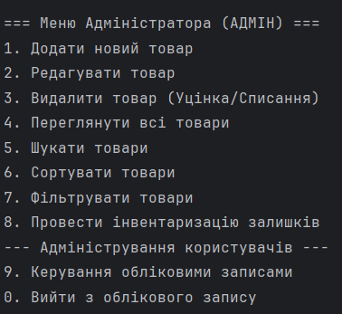
Опис користувацького інтерфейсу
Рисунок 5 – меню адміністратора

Slide 14
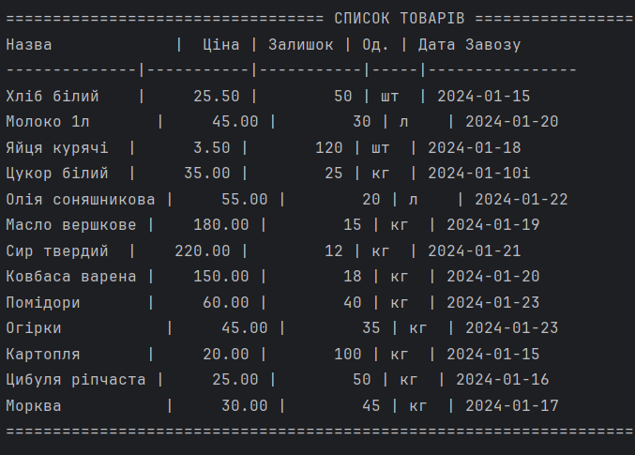
Рисунок 7 – вивід всіх товарів

Slide 15
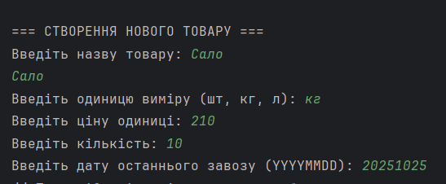
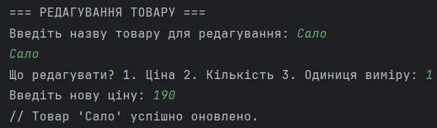
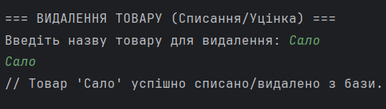
Рисунок 8 – додавання товару до бд
Рисунок 9 – редагування товару
Рисунок 10 – видалення товару

Slide 16

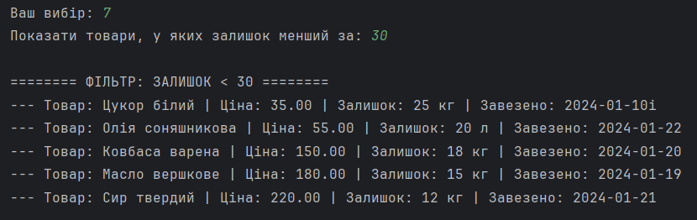
Рисунок 11 – пошук товару
Рисунок 12 – сортування товару
Рисунок 13 – фільтрування товару

Slide 17
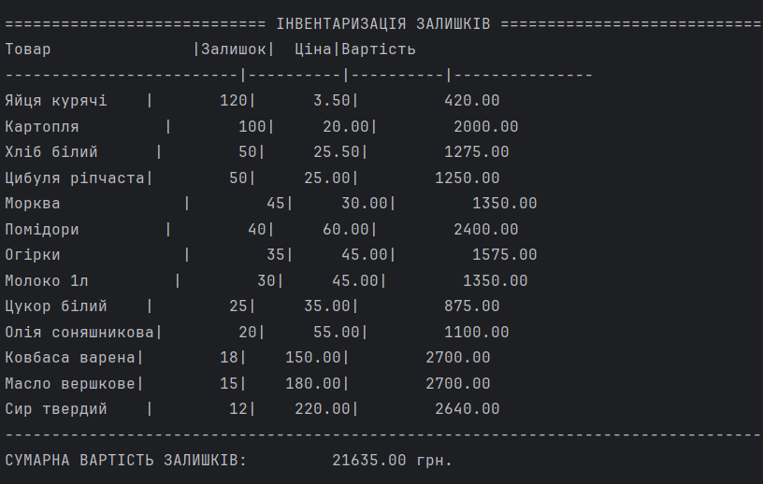
Рисунок 15 – інвентаризація залишків

Slide 18
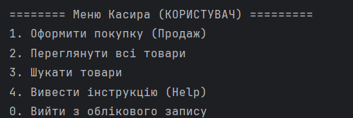
Рисунок 16 – меню користувача без прав адміністратора

Slide 19
Висновок:
У результаті виконання курсового проєкту розроблена система управління базою автомобілів для комп’ютерів, які працюють під керуванням ОС Windows.
У розробленому програмному забезпечені передбачено:
Подання даних користувачем у консолі.
Збереження даних у файл.
Зчитування даних з файлу.
Додавання нових товарів.
Редагування доданих товарів.
Видалення товарів.
Перегляд всіх товарів.
Пошук товарів.
Сортування товарів.
Фільтрування товарів.
Оформлення покупки.
Виведення інструкції (Help).
Дана розробка у майбутньому може бути розширена із додаванням нового функціоналу і видозміненою логікою обробки.

